Slide 1

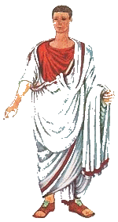
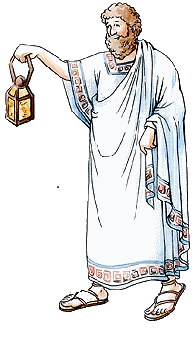

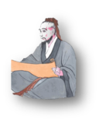
Викторина «историческая»
Работа выполнена в рамках МК «Создание ЦОР
с использованием технологических приемов в программе Microsoft Power Point» на образовательном сайте «Медиаурок».
Автор работы учитель истории
ГУО СШ №10 г Бобруйска,
Республика Беларусь
Позднякова Алла Николаевна

Slide 2
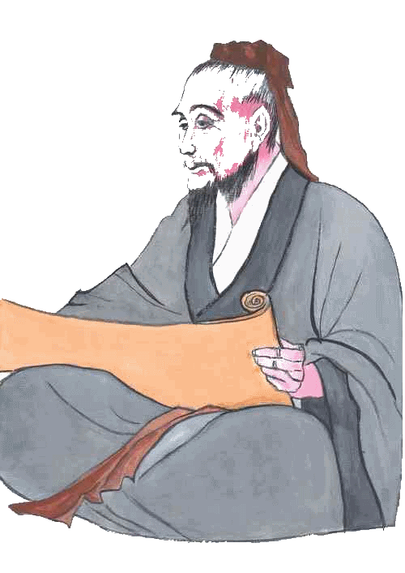
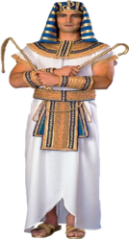

Уважаемые ребята !
Приглашаю Вас принять участие в исторической викторине.
Вопросы будут задавать наши гости из Древнего Египта, Древней Греции , Древнего Рима и Древнего Китая.
Чтобы начать работу, кликните на задание в кармане.
Желаю удачи!

Slide 3


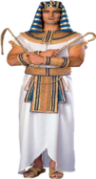
Рамзес II
Эхнатон
Тутмос III
Хеопс
Мина
Как звали
фараона, который объединил Египет
Этот фараон- дипломат. Именно он подписал первый в истории дипломатический договор
Этого фараона называли «египетским Александром Македонским»
Фараон- реформатор. Именно он приказал молиться одному богу- Амону -Ра
Знаете ли Вы имена египетских фараонов?

Slide 4
Шадуф
Клинопись
Шумеры
Варны
Зароастризм
Древняя религия, в основе которой идея нравственного выбора человека
Водоподъемное устройство
Кто создал первую письменность?
Как называется письменность в Междуречье
Знаете ли вы …

Slide 5
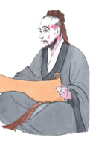
Болезнь
Поступок
Выгода
Доброта
Мир
Китайская мудрость гласит «Драка для дураков, для умных – победа, а для мудрых…?
Почтительный сын огорчает отца и мать своих только …..?
Благородный человек знает только долг, низкий человек – только…
Старайтесь быть добрее и вы не сможете совершить злой …
Продолжите слова знаменитого китайского мудреца Конфуция

Slide 6
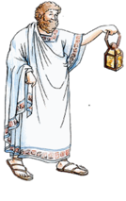
Опасный подарок
Уязвимое место
Причина ссоры
Неразбериха, суматоха
Выход из трудного положения
Нить Ариадны
Троянский конь
Яблоко раздора
Ахилесова пята
Что означают крылатые выражения?

Slide 7
Перикл
Гиппократ
Фидий
Демокрит
Диоген
Этот философ ходил по городу с фонарем со словами «Ищу человека»
Самый знаменитый архонт в
Афинах
Скульптор, создатель «чуда света» – статуи Зевса
Древнегреческий ученый, клятву которого дают все современные медики
Кто есть кто?

Slide 8
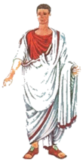
509 г до н.э.
476 г
74-71 г до н.э.
147 г до н.э.
753 г до н.э.
Назови год основания Рима
В каком году Рим стал республикой
Назови даты восстания Спартака
Назови год падения Западной Римской империи
Знаете ли вы события истории Древнего Рима?

Slide 9
Вето
Трибун
Республика
Консул
Патриций
Знатный человек в Риме- это?
Право запрета – это…
Форма власти, при которой правители выбираются на определенный срок – это…
Защитник плебеев – это…
Что такое, кто такой ?

Slide 10
Молодцы!
Вы справились с вопросами викторины отлично!
Желаем успехов в приобретении новых знаний.

Slide 11
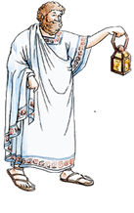
Египтянин
Богатырь
Римлянин
Грек
Ученик
Источники картинок
Дидактический приём «Карман»
Автор ТП Мазеина Е.В.
http://it-n.ru/board.aspx?cat_no=13748&tmpl=Thread&BoardId=13751&ThreadId=102869

